Slide 1

亚琛工业大学
3+1+2联合培养项目

Slide 2
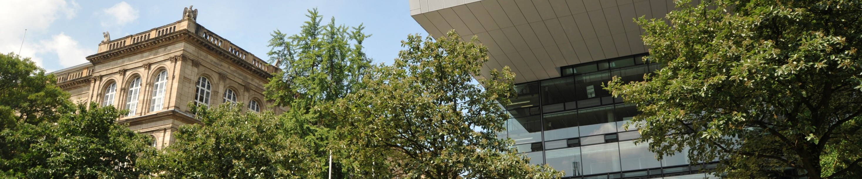
目录：
德国亚琛工业大学
亚琛工大校际联合培养合作情况
亚琛工大联合培养项目介绍
亚琛工大项目咨询报名

Slide 3
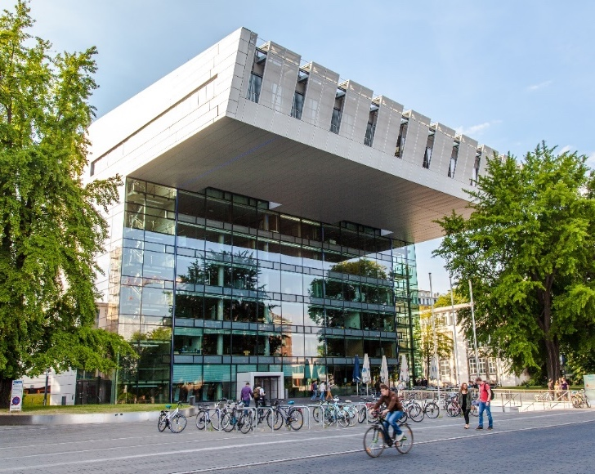
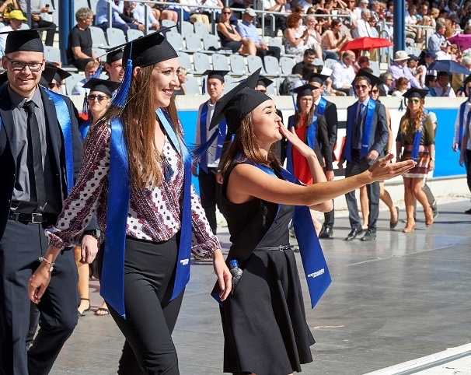
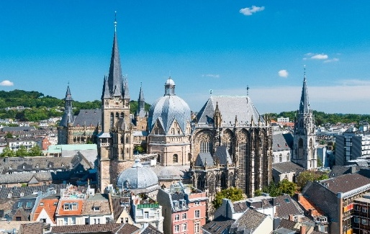
德国亚琛工业大学

Slide 4


全球顶尖理工大学之一
QS Ranking 2025
机械工程类全球第19，德国第1
土木与结构工程类德国第2
材料科学德国第2
电气与电子工程德国第3
11所德国精英大学之一，连续三届入选的6所大学之一，并拥有3个精英集群
9所顶尖德国理工大学联盟（TU9）之一
5所欧洲顶尖理工大学战略联盟（IDEA）之一
7所欧洲顶尖工业管理者高校（TIME）之一
6位诺贝尔奖得主，10位莱布尼茨奖得主
与工业企业界密切合作，2023年学校总预算中50%来自第三方科研经费
WiWo Ranking 2022
工业工程排名第1 电气工程排名第1 机械工程排名第2

Slide 5







世界顶尖理工类大学之一，被誉为“欧洲麻省理工”
11所德国精英大学之一，连续三届入选的6所大学之一，并拥有3个精英集群
9所顶尖德国理工大学联盟（TU9）之一
5所欧洲顶尖理工大学战略联盟（IDEA）之一
7所欧洲顶尖工业管理者高校（TIME）之一
2025年QS排名全球第99；其中：
机械工程全球第19、德国第1；
土木与结构工程德国第2，化学工程德国第3，
计算机科学与信息工程德国第4，
电气与电子工程德国第3，矿业工程德国第2，
材料科学德国第2
《德国经济周刊》排名：机械、电子及自然科学全德国第1
6位诺贝尔奖得主，10位莱布尼茨奖得主
与工业企业界密切合作，2024年学校总预算中约50%来自第三方项目资金
44,892
在校生
15,270
国际学生
137
国家
7,293
应届毕业生
9,364
新生人数
10,306
员工
569
教授
10
学院
260
研究所
12.55
总预算
(亿欧元)
*2024/2025数据
2025年10月1日起新增第九学院-计算机科学学院

Slide 6

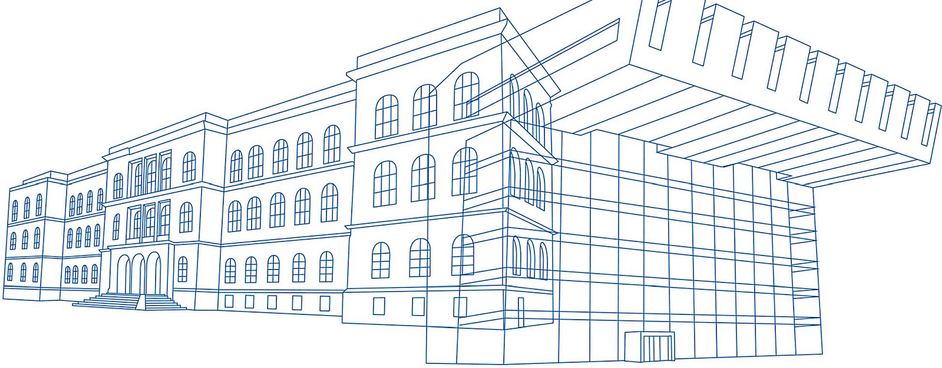


德国亚琛工业大学
被誉为“欧洲的麻省理工”
U 中国著名校友：中国科学院前院长路甬祥、教育部副部长韦钰、清华大学前校长王大中、北京科技大学前校长徐金梧
u 欧洲机电一体化研究中心、爱立信德国总部、诺基亚德国分部、福特欧洲总部、三菱德国电子中心等高科技公司均设在亚琛，飞利浦、联合科技等也在亚琛建立了分部

Slide 7
科研实力重要指标：第三方科研经费
根据德国联邦统计局数据，亚琛工大的第三方科研经费常年位居全德高校第一
德国高校第三方科研经费主要来源：DFG(德国科学基金会)、欧盟、工业界、德国联邦政府、其他基金会等
DFG经费研究项目
Reliable AI for Marine Robotics
Simulation in Multiscale Physical and Biological Systems
Automatic Generation of Chemical Models
Sustainable Product, Energy and Resource Recovery from Wastewater
欧盟经费研究项目
Advancing Sustainability of Process Industries through Digital and HORIZON 2020 2020 2023 Circular Water Use Innovations
PLATform for Operation of distribution Networks
Integrated Planning of Multi-Energy Systems
Controlling Fluid Resistances at Membranes 2016 - 2021
工业界经费研究项目
Deutsche Post AG : Optimization of Distribution Networks Faculty of Economics
Robert Bosch GmbH：Production Engineering of E-Mobility Components Faculty of Mechanical Engineering
Volkswagen AG ：Robust planning in medical care Faculty of Mathematics, Informatics and Natural Sciences
 |  | 2019 | 2020 | 2021 | 2022 | 2023 | 2024
亚琛工大 | 第三方科研经费 | 5.06 | 4.87 | 5.54 | 6.07 | 6.18 | 6.25
 | 其中 工业界经费 | 1.03 | 0.84 | 0.75 | 0.82 | 0.88 | 0.88
慕尼黑 工大 | 第三方科研经费 | 3.79 | 3.98 | 4.30 | 4.64 | 4.80 | 5.44
 | 其中 工业界经费 | 0.50 | 0.48 | 0.53 | 0.54 | 0.58 | 0.58
德累斯顿 工大 | 第三方科研经费 | 2.56 | 3.35 | 3.25 | 3.76 | 3.61 | 3.69
 | 其中 工业界经费 | 无具体信息
单位：亿欧元
数据来源：各校官网、年报

Slide 8
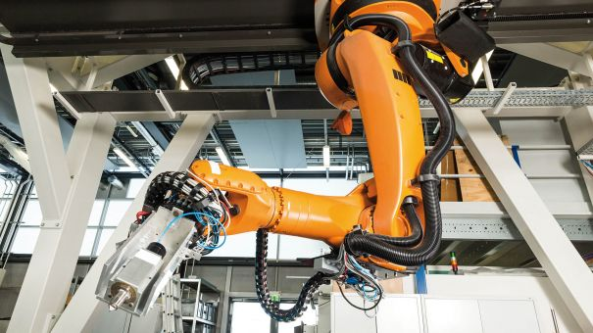

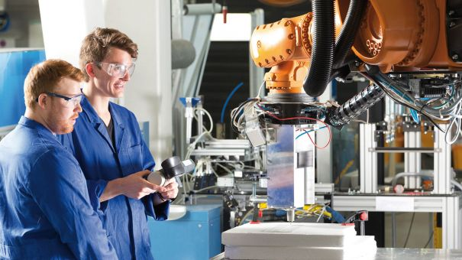
亚琛工大校际联合培养合作情况

Slide 9
亚琛工大4+2项目部分合作高校
北京工业大学
北京交通大学
北京科技大学
长安大学
大连理工大学
大连海事大学
电子科技大学
福州大学
哈尔滨工业大学
河海大学
华南理工大学
华南农业大学
华中农业大学
华中科技大学
吉林大学
南京航空航天大学
南京理工大学
南京林业大学
内蒙古大学
青海大学
太原理工大学
上海大学
山西大学
山东大学
深圳大学
深圳技术大学
苏州大学
武汉大学
武汉理工大学
西安电子科技大学
西北工业大学
西南交通大学
郑州大学
中南大学
中国地质大学（武汉）
中国矿业大学（北京）
中国石油大学（北京）
中国石油大学（华东）
……

Slide 10

亚琛工大3+1+2联合培养项目介绍

Slide 11

亚琛工业大学英授国际硕士
工程类硕士
机械工程计算机辅助设计与制造 (CAME)
智能制造工程 (SPE)
机器人系统工程 (RoboSys)
亚琛工大英授硕士重要信息
授课地点： 亚琛工业大学
常规学制： 2年（4个学期）
授课语言： 英语
学费： 6000欧元/学期
教学形式： 讲授课+练习课+实习+项目设计/毕业论文
工程管理类硕士
机械工程数字化工业管理(MME-CAME)
先进制造技术与工业管理(MME-PS)

Slide 12

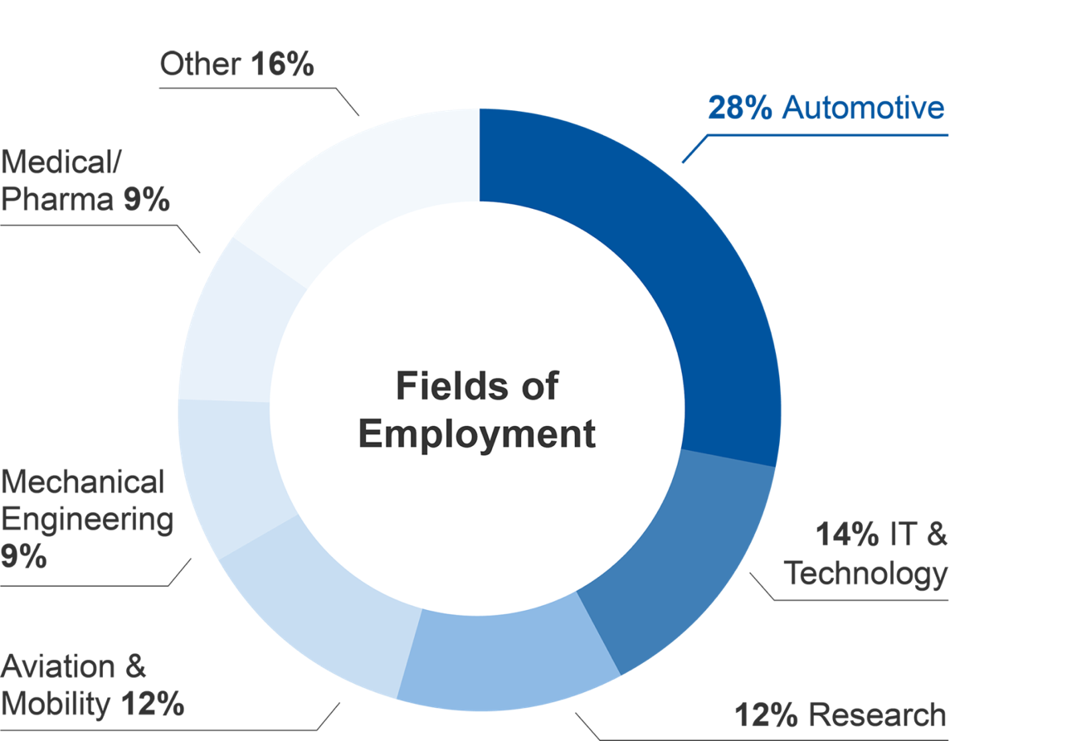
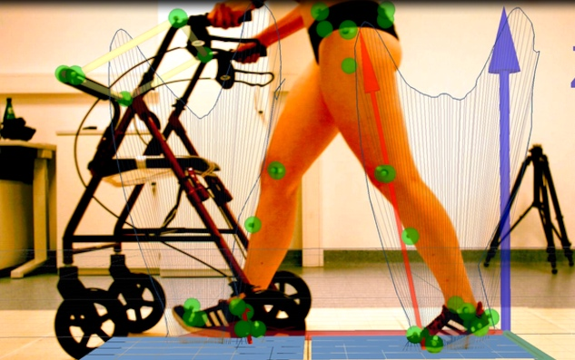
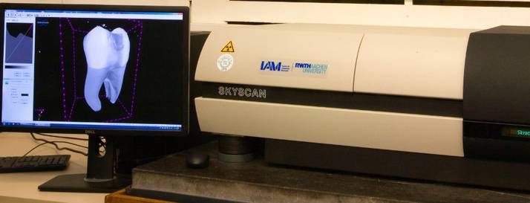
工程类硕士
机械工程计算机辅助设计与制造(CAME)
针对未来学科交叉的高度融合，结合电动汽车和智能制造的发展趋势，培养行业新型仿真工程师和专业研究人才。
机械设计——开发和应用创新产品设计理论，计算方法和人工智能，高效的实现未来更复杂的机械结构和系统的构造及设计。
机械制造——结合现代工业先进生产制造技术发展和虚拟现实系统的应用，实施工业4.0变革下制造技术的智能化、生产系统和工业管理的数字化。
机械工程学院通用力学研究所
创新医疗器械，电动汽车和航空航天飞行器的设计、应用和优化
大型计算仿真软件开发工程师和仿真专家

Slide 13

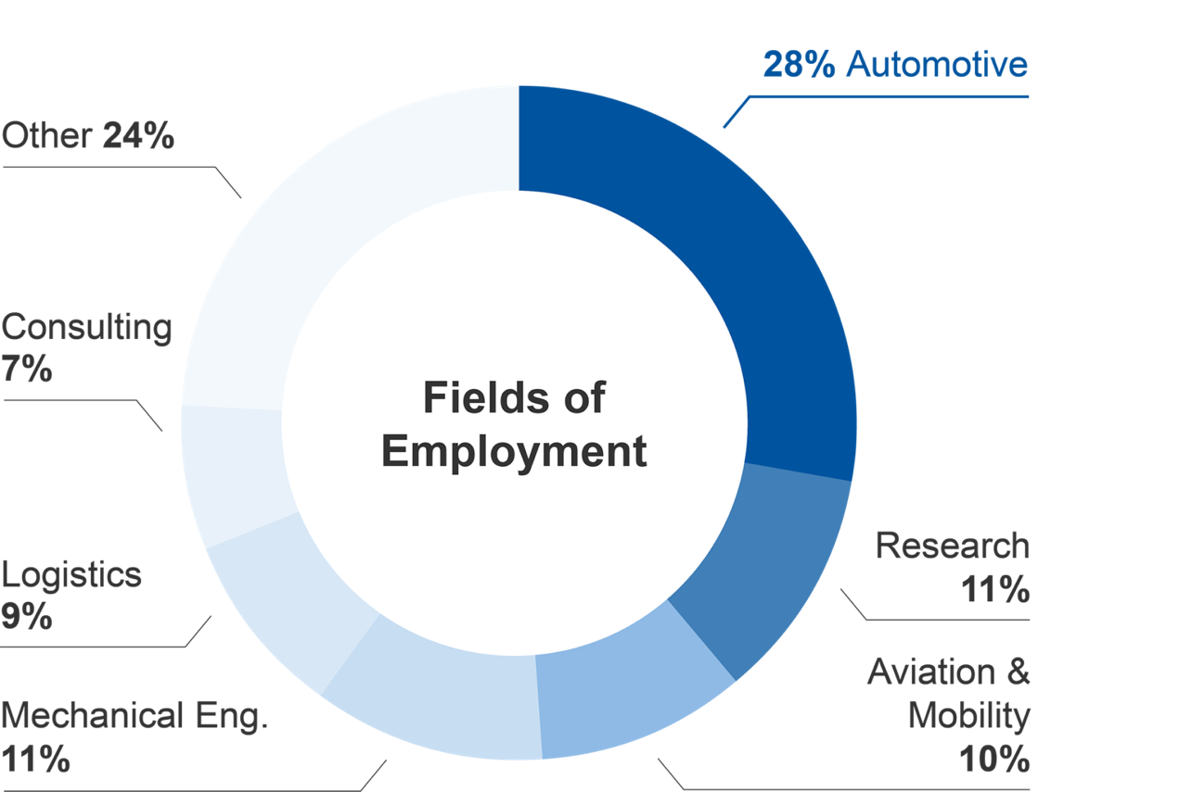
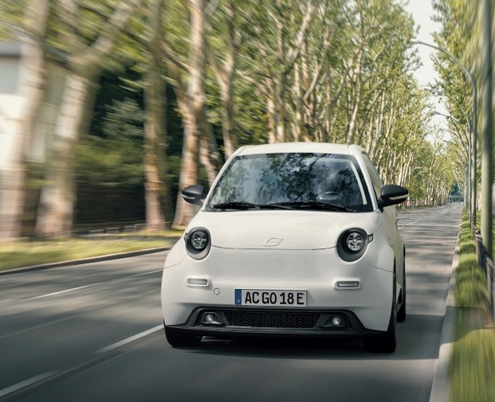
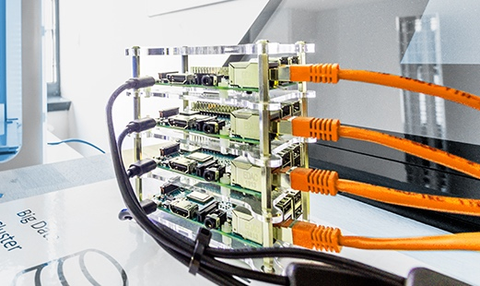
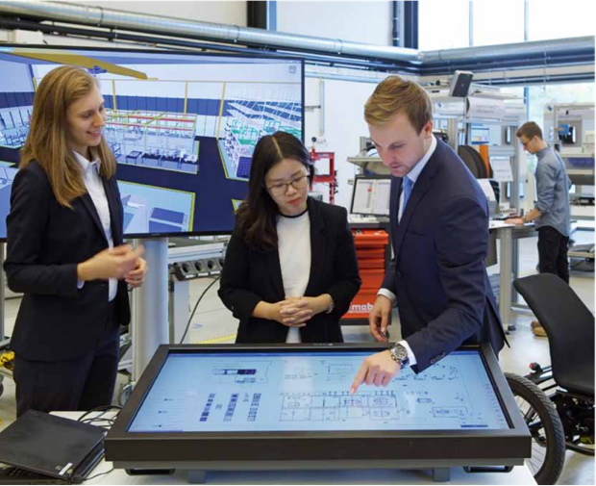
工程类硕士
智能制造工程(SPE)
面向未来的智能制造，学习物联网与先进制造工程的开发、设计和管理；涵盖当今欧洲及全球工业相关重大课题。
智能工厂——所有厂房、产品及生产流程互联的自组织工厂
增材制造——最新技术和材料的制造。
电动交通工具生产——交通工具全球趋势
机械工程学院制造技术研究所
开发灵活、数字化、互联的先进制造系统
开发先进的加工制造技术
智能制造领域的解决方案提供者、决策者

Slide 14

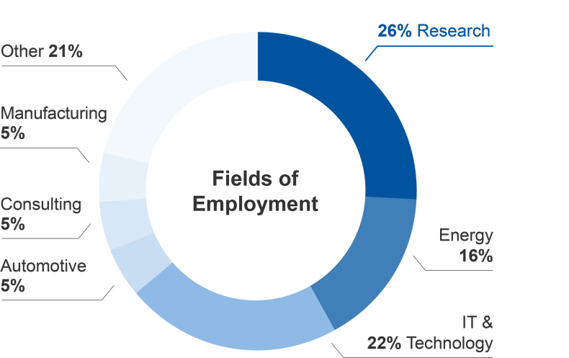
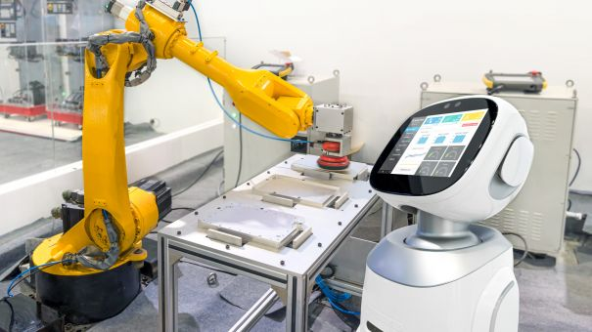
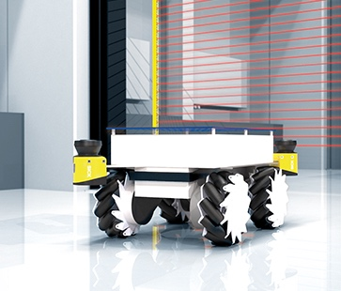
工程类硕士
机器人系统工程(RoboSys)
聚焦工业机器人的优化应用，以及下一代机器人系统的开发和构建。开发创新、智能机器人解决方案和系统，以应对当今最紧迫的全球挑战：工业生产力、能源效率、环境责任和移动服务等。三个面向机器人创新趋势的学习方向：
开发与设计：机器人及机器人系统的开发设计，及其相关知识和技能
数据与人工智能：复杂机器人系统及人工智能算法的设计、应用与评估等
自动化与基于传感器的机器人系统：传感技术、控制结构、系统监测、操作优化
机械工程学院机械设计与机器人研究所
不同自主级别机器人系统的开发、架构和编程
不同领域机器人的设计与优化
嵌入式生产系统或智能仓库的机器人系统开发

Slide 15
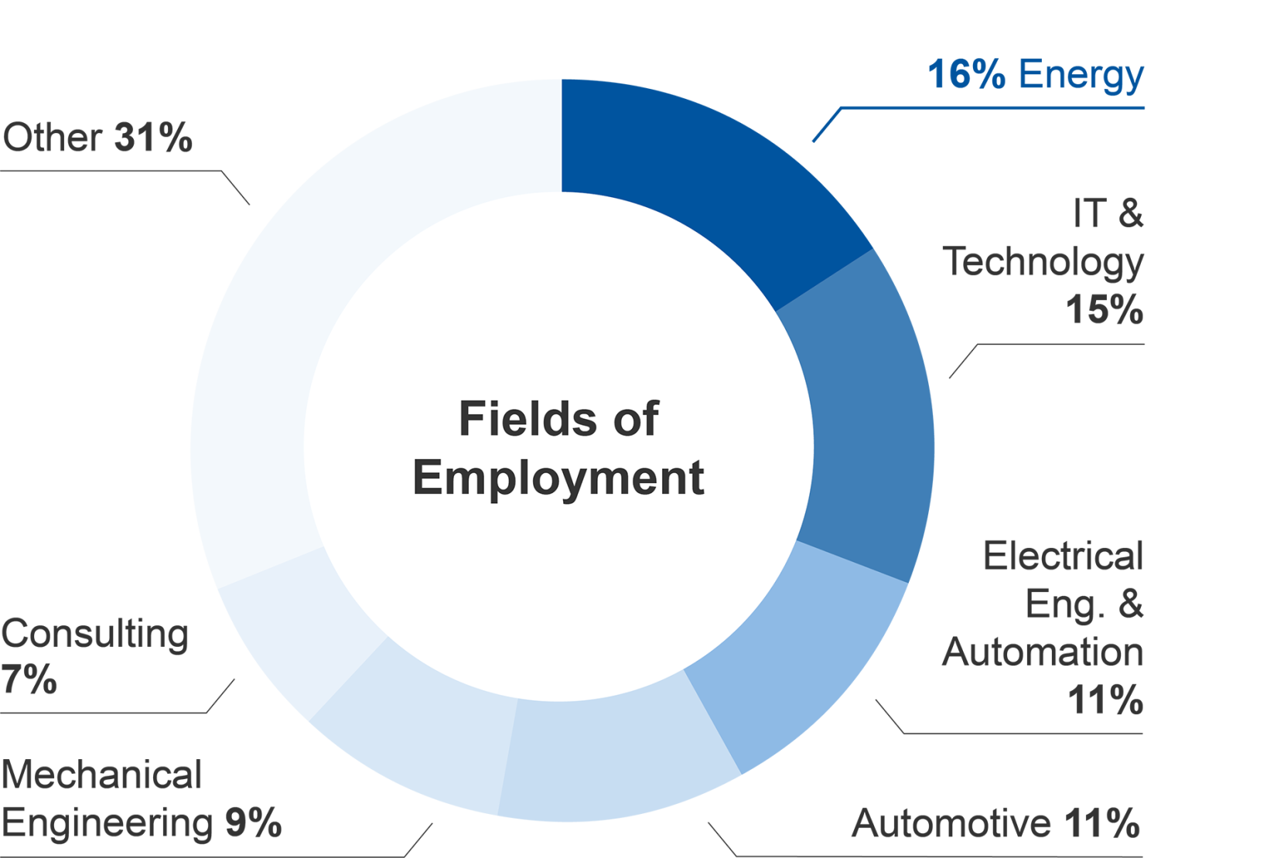
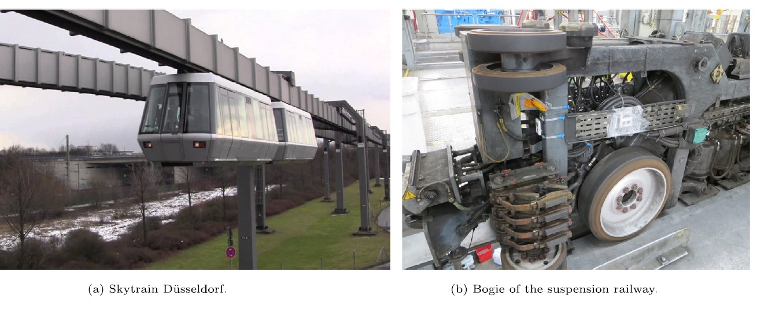
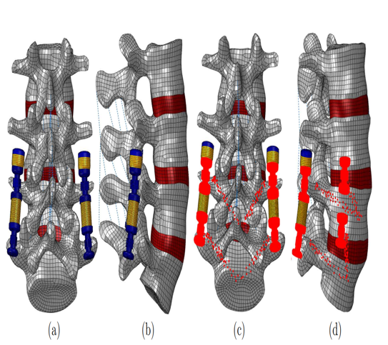
工程管理类硕士
机械工程数字化工业管理(MME-CAME)
根据行业工程管理人才发展趋势，学习最新的工业技术发展，以及核心管理技能。
工程模拟与仿真——利用计算机辅助设计软件为复杂问题开发解决方案
数字化工程——先进生产网络的技术应用，集成式生产链的管理与设计
机械工程学院通用力学研究所

Slide 16
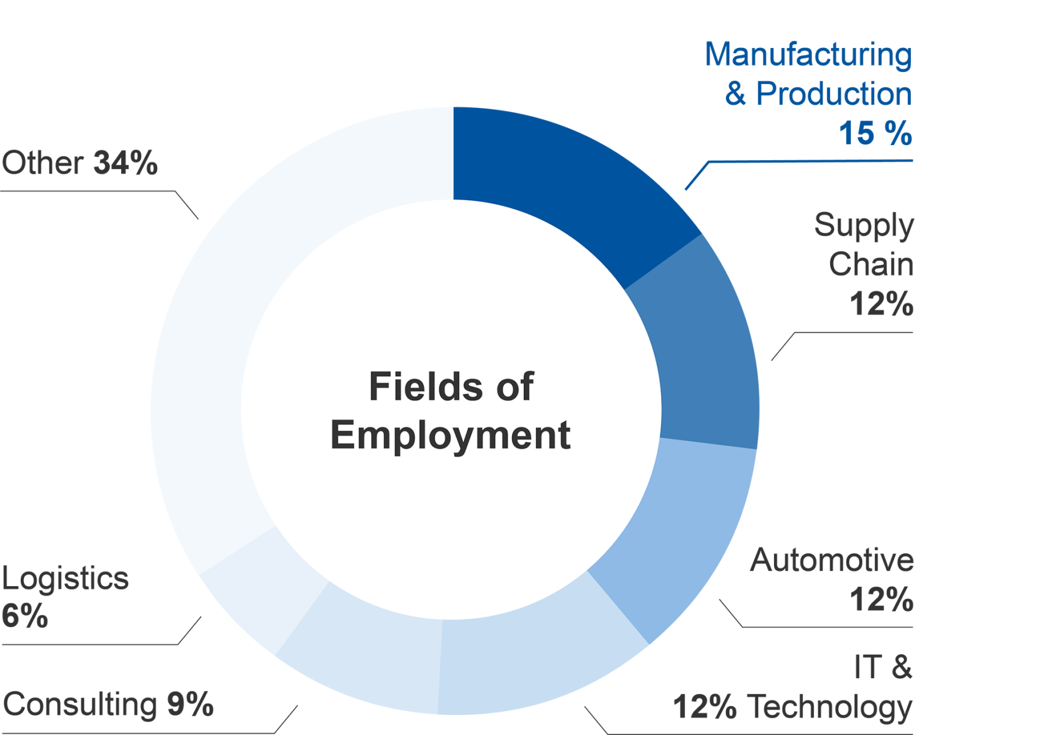
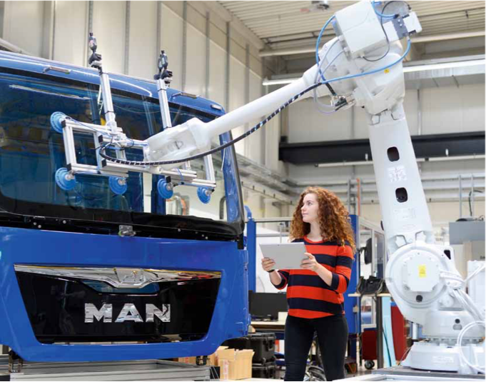
工程管理类硕士
先进制造技术与工业管理(MME-PS)
聚焦于研发工作的四个方面：生产组织、先进制造技术、生产机器和原料、质量管理。WZL的科研经验直接融入教学内容。
结合以工业实践为导向的管理课程，学习从技术视角和管理视角理解先进制造流程的开发与管理，解锁万物互联的巨大潜力。
机械工程学院制造技术研究所

Slide 17





3+1+2项目结构
熟悉亚琛工大教学模式和标准
适应英语教学环境
通过实习获得专业实践经验
双导师指导完成科研论文
亚琛工大理工类英授硕士专业学习位置
亚琛工大语言中心英语考试替代雅思/托福
交换年直接在亚琛办理延签，无需回国重新办理硕士阶段签证
报名
GEC
线上课
亚琛
线下课
研究所
实习
亚琛工大硕士
大一/大二
大三
大四
硕士（两年）
项目费用16,500欧元，包含
  41.5学分的课程和实习（英语教学）
  亚琛工业大学的学期费
  亚琛工业大学学生卡
  北威州内的公共交通卡
  在德国学习2个月期间 “Mensa”（学生食堂）的就餐额度
  双人间住宿

Slide 18








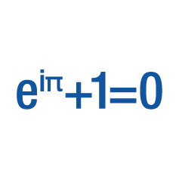
教学模块组合（机械方向）
在线学习 (GEC)
在亚琛工大学习
在研究所实习
机械设计II
有限元方法
生产管理
力学 III
亚琛工大
通用力学研究所
连续介质力学
科研写作
高数 III

Slide 19



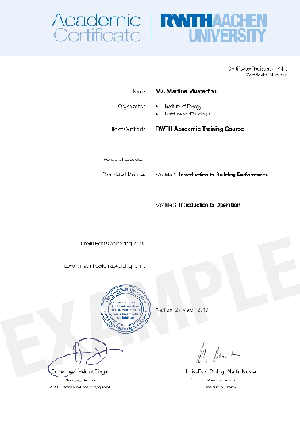
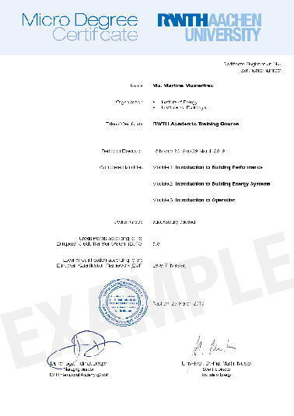


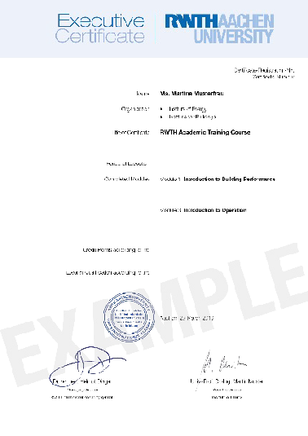
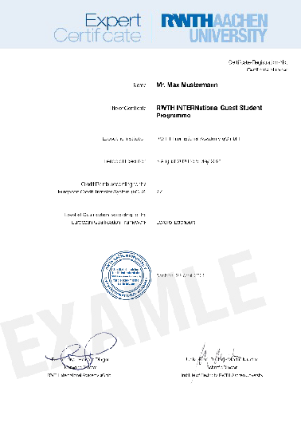

亚琛工大课程证书
ECTS学分课程证书及成绩
每门课程的课程描述
亚琛工大签章
国际认可

Slide 20
奖学金及其他服务
奖学金
职业发展中心
GEC (4+2 | 3+1+2) 项目专属奖学金
杰出表现奖
优秀学生奖
明日之星奖（夏令营/冬令营奖学金）
工程类硕士奖学金
女性工程师奖学金
最具潜力学生奖学金
合作高校优秀学生奖学金
硕士学习期间奖学金
优秀学生奖学金
优秀德语奖学金
社会责任奖学金
职业发展咨询
就业信息平台
工作职位申请建议、培训
企业招聘会、企业工作营等活动
出具推荐信、证明文件等
硕士学生服务
国际学生公寓
签证、居留等行政事务支持
硕士学习咨询
校友网络
社交、参观活动组织

Slide 21
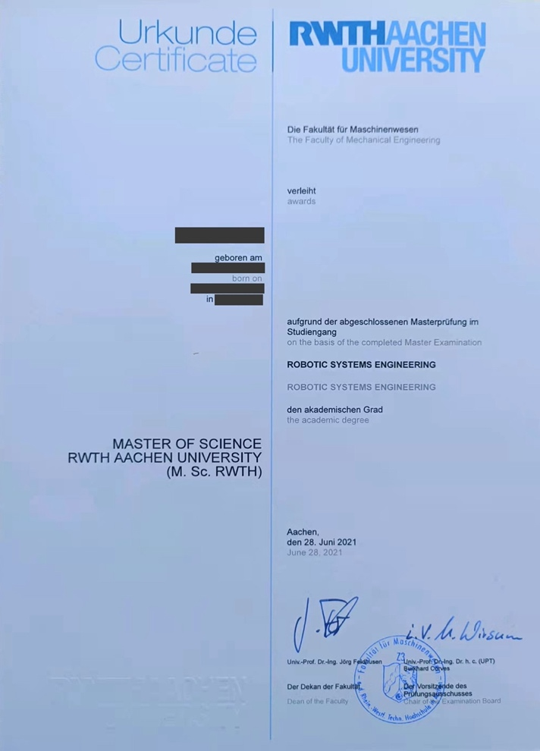
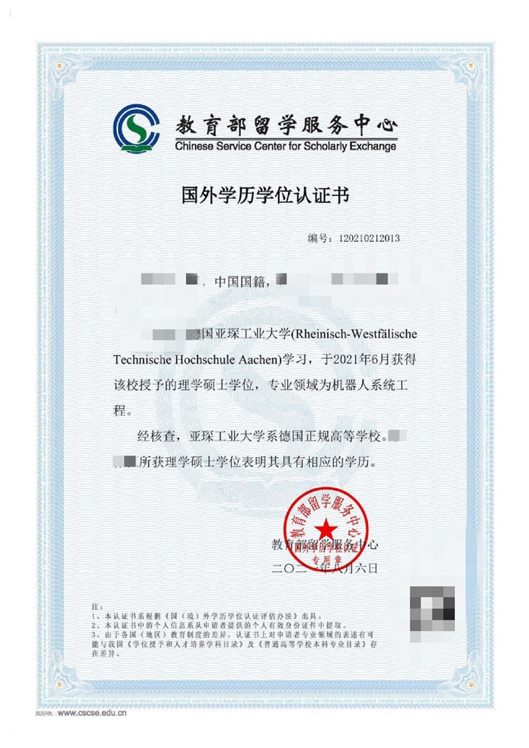
亚琛工大国际硕士学位证书

Slide 22
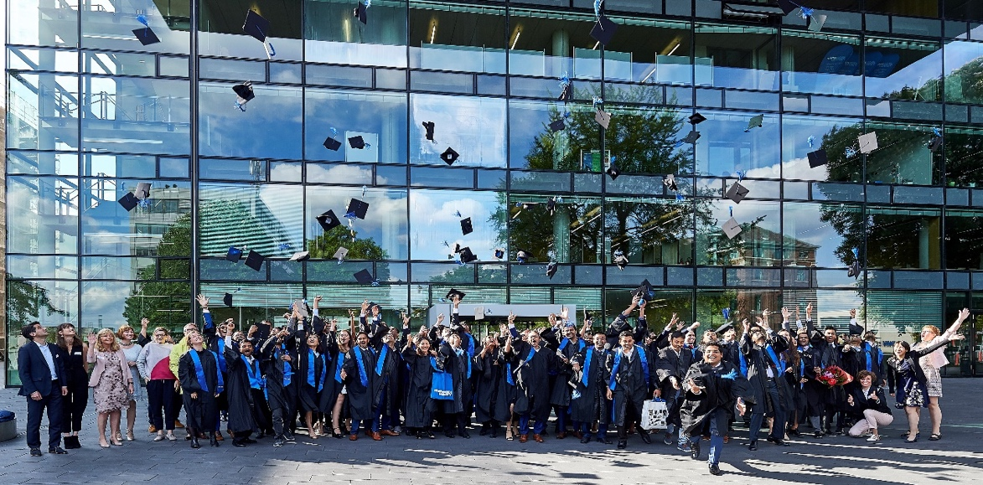
毕业前景
就业与薪资总体情况
21%的学生在完成毕业论文前，就已经找到工作
90%的学生在毕业后6个月内找到工作位置
70%的学生在德国找到工作，15%回本国就业，还有15%学生去其他国家工作
起步年薪在50000-65000欧元 （机械类应届毕业生）
就业市场上中国学生的多种选择
科研机会
德国本土企业对亚琛工大学历认可度极高
德国中国企业已有2500家并大部分在持续扩大经营，有德国教育背景的中国学生应聘更有优势
亚琛工大极高含金量的硕士文凭对回国工作的毕业生也非常具有竞争力
继续深造，攻读博士学位
可直接申请亚琛工大或国家研究所的博士位置
攻读博士的同时负责科研项目和部分教学，亚琛工大的博士年薪为48000-62000欧

Slide 23
亚琛工大国际硕士—费用清单
（一）统一培训管理费用：
3.8万元人民币，提升学生在项目进程中关键点的成功率
（二）亚琛工大联合培养项目费用（以亚琛工大官网/公众号信息为准，官方公众号：亚琛工大国际硕士）
3+1+2项目3门线上课+大四交流学年费用——16500欧元
硕士阶段学费——6000 欧元/学期，共4个学期（可争取奖学金减免）
（三）留德生活费用参考
生活保证金：官方规定，预存第一年生活费11904欧元，到德国后，分12个月取出（含住宿、食、行、保险）

Slide 24

亚琛工大3+1+2项目统一管理及培训服务
亚琛工大国际学院于2023年在青岛设立办事处，为项目学生提供全面的管理及培训服务， 2024年至今该服务取
得了符合预期的显著成效。该服务收费人民币38000元；境内执行，境内收费。
1、确保材料的完整及真实性
问题：成立办事处前学生松散报名，中介参与提交假材料， 申请材料不完整，补交材料不及时等。
服务内容： 对申请材料做逐一讲解准备，提供参考模板， 协助修改完善； 面试辅导； 指导录取协议签字、项目费用跨境转账等。
2、提高亚琛工大对应课程的通过率
问题：课程考试不通过导致达不到亚琛工大硕士录取要求， 延期入学；考试未全部通过，带条件课入学；考试成绩不理想，失去奖学金评选机会等。
服务内容： 课程周周末中文助教课， 备考期优秀学长备考讲解， 优秀学长题库、笔记、真题解析分享等。
3、顺利完成从硕士申请至硕士入学全流程
问题：申请材料不齐全、不规范，各环节操作延误， 未及时考出英语证书，未通过APS个审或耽搁团组审核等。
服务内容： 硕士申请材料辅导， 提供参考模板； APS团审材料准备辅导、 一对一面试模拟； 签证申请辅导与协助；奖学金申请辅导； 硕士注册辅导， 提供参考模板；英语能力培训课程，作文修改、 一对一口语练习； 硕士专业词汇课程； 基础德语能力培训课程等。

Slide 25
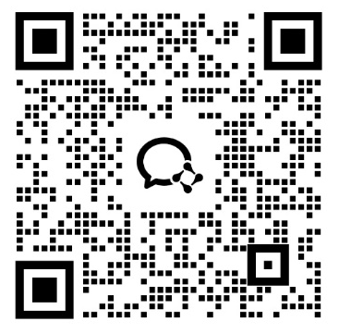
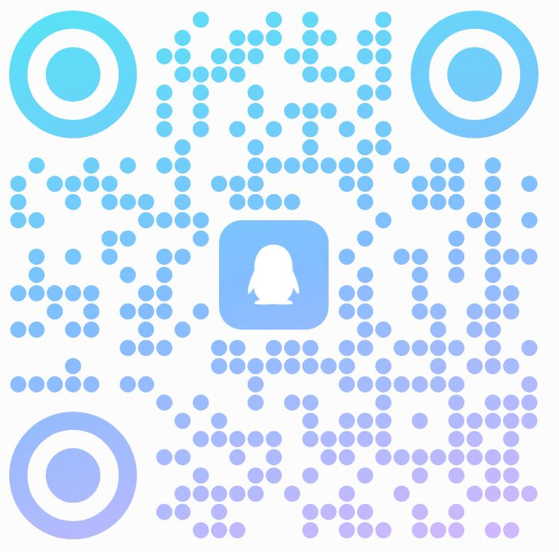
亚琛工大联合培养项目咨询报名
咨询方式
亚琛工业大学国际学院中国办事处
中国高校项目咨询与报名老师
张晓琳
178 0542 7004（同微信）
招生截止
报名截止日期2027年6月30日
媒体账号
小红书：@德国亚琛工业大学国际学院
抖音：@德国亚琛工业大学国际学院
bilibili：@亚琛工业大学国际学院
微博：@亚琛工大国际学院
微信视频号：@德国亚琛工大英授硕士

